Slide 1

Марина Роман, пресс-секретарь ПОДО «Онега»
Несколько примеров кейсов
Оценка эффективности PR

Slide 2


Оценка эффективности PR
Оценку эффективности PR необходимо проводить строго следуя поставленным целям и задачам проводимых PR-акций или PR-кампаний. А это, уже гораздо более широкий перечень критериев, нежели обычный подсчет количества публикаций

Slide 3
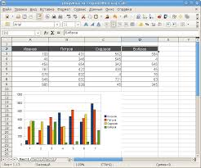
Оценка эффективности PR
Критерии (если ТОЛЬКО публикации):
- Количественный показатель;
- Тональность публикаций;
- Экспертное мнение;
- AVE (кол-во сэкономленных средств рекламного бюджета) или (стоимость контакта и % охвата ЦА);

Slide 4
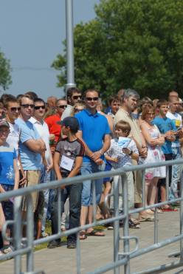
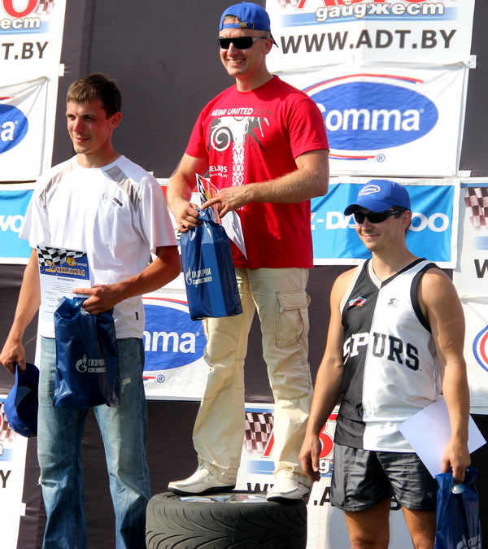
Оценка эффективности PR
Критерий: количество участников акции
2 000 присутствующих зрителей во время проведения акции;
30 участников акции;

Slide 5

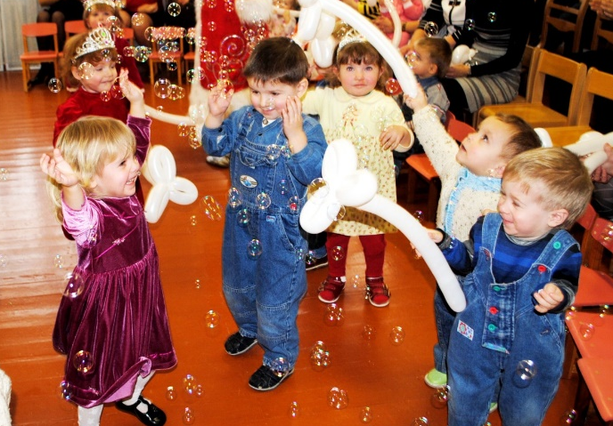
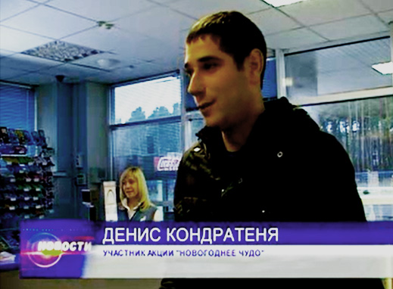
Оценка эффективности PR
Критерий: количество участников рекламной игры
40 000 участников проекта;
10 000 участников выполнили все условия;
145 515 500 белорусских рублей собрано;
110 детишкам оказана помощь;

Slide 6
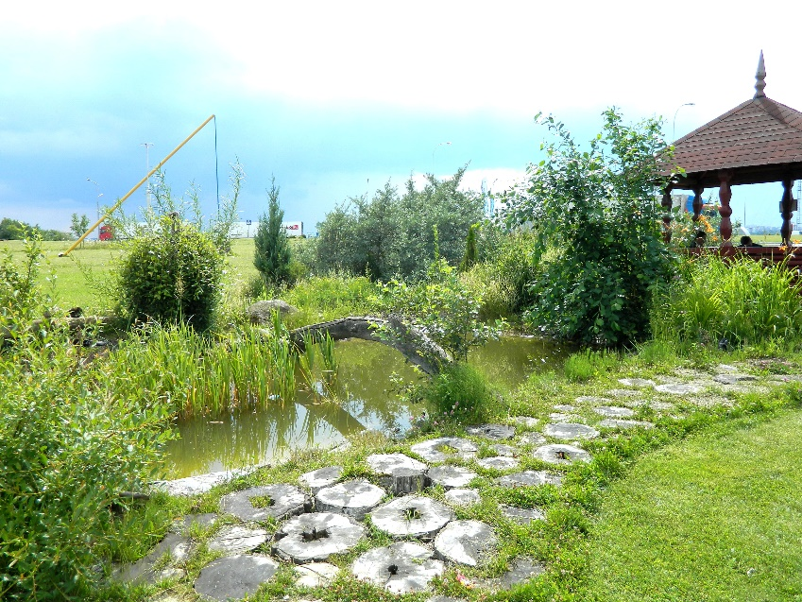
Оценка эффективности PR
Критерии: укрепление связей с ОГВ и командообразование в коллективе
отмена штрафных санкций наложенных на предприятие;
350 участников проекта;
15 композиций создано;
1-е место в Республиканском конкурсе в Гродненской области;
3-е место в Республиканском конкурсе по стране;

Slide 7
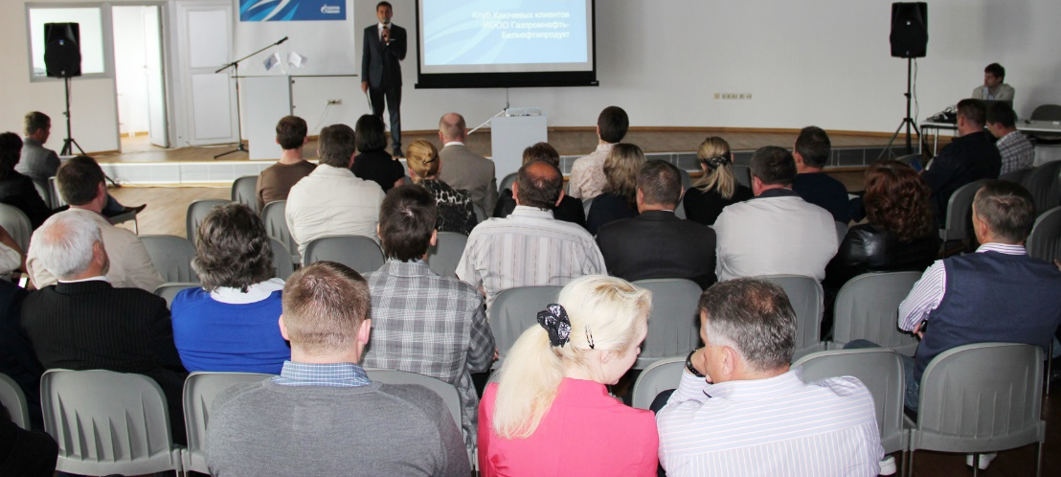
Оценка эффективности PR
Критерии: укрепление взаимоотношений с корпоративными клиентами
65 участников проекта (директора, учредители белорусских предприятий);
Создан 1-й в Беларуси «Клуб корпоративных клиентов»;
Принято решение встречаться не менее 2-х раз в году по вопросам развития сотрудничества;

Slide 8

Оценка эффективности PR
Спасибо за внимательные глаза!

